Slide 1
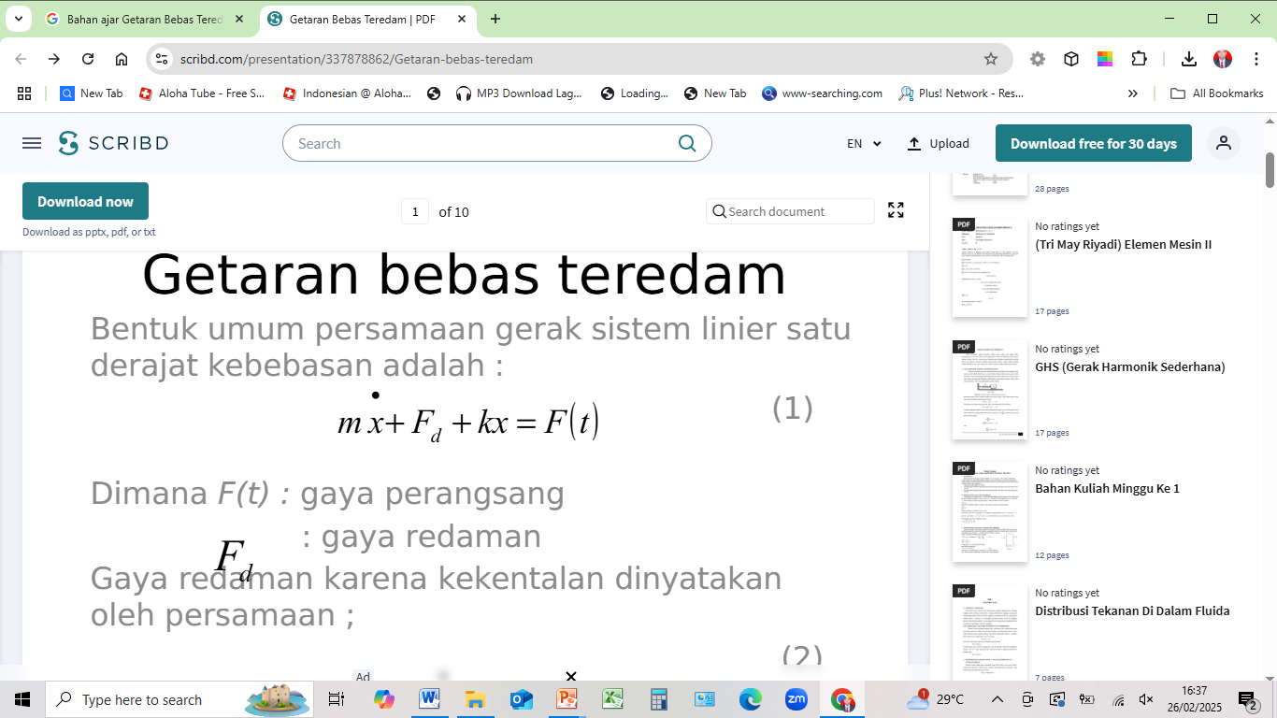
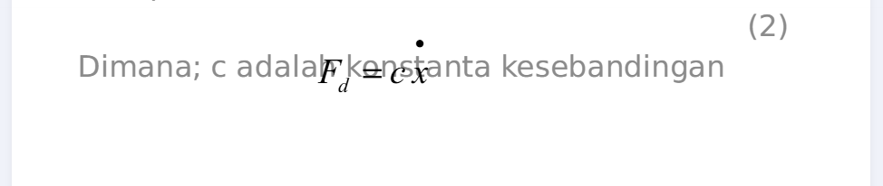
Pert. 4
4-1

Slide 2
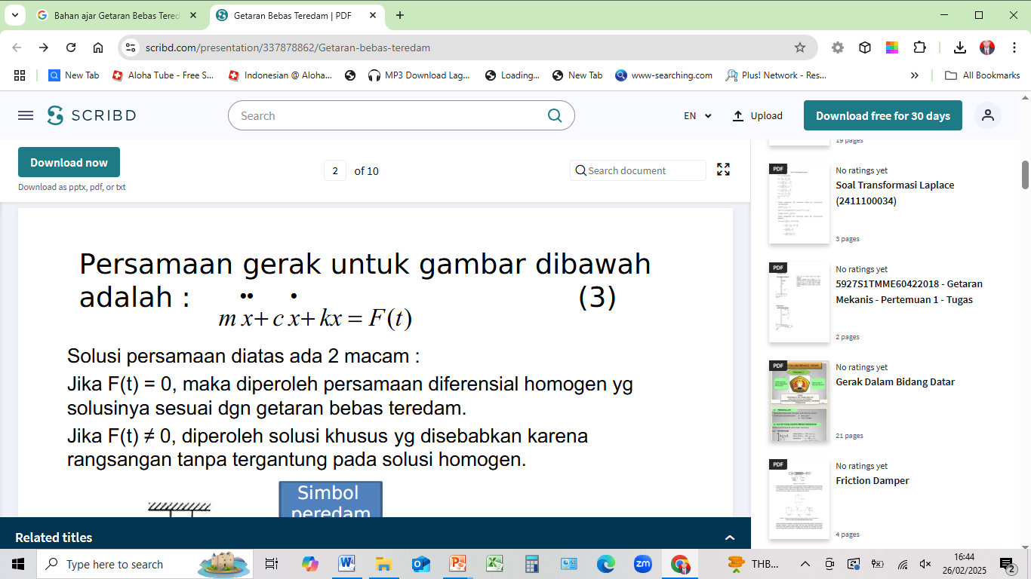
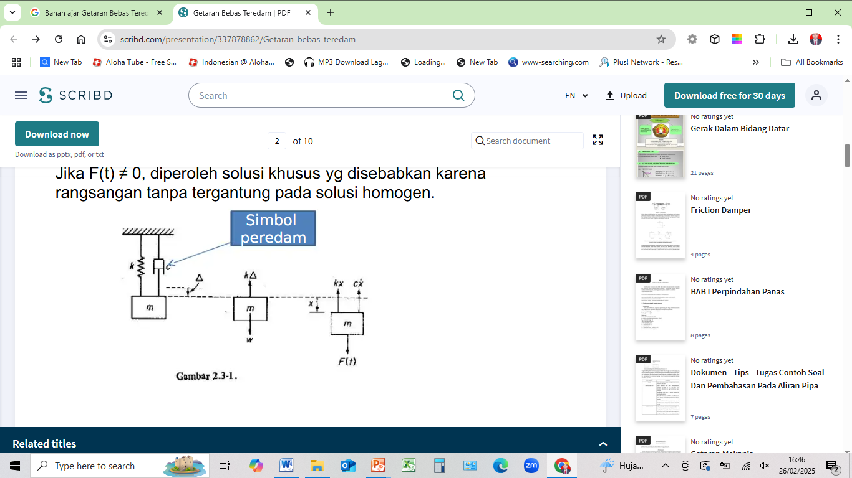
4-2
Gbr. 4.1

Slide 3
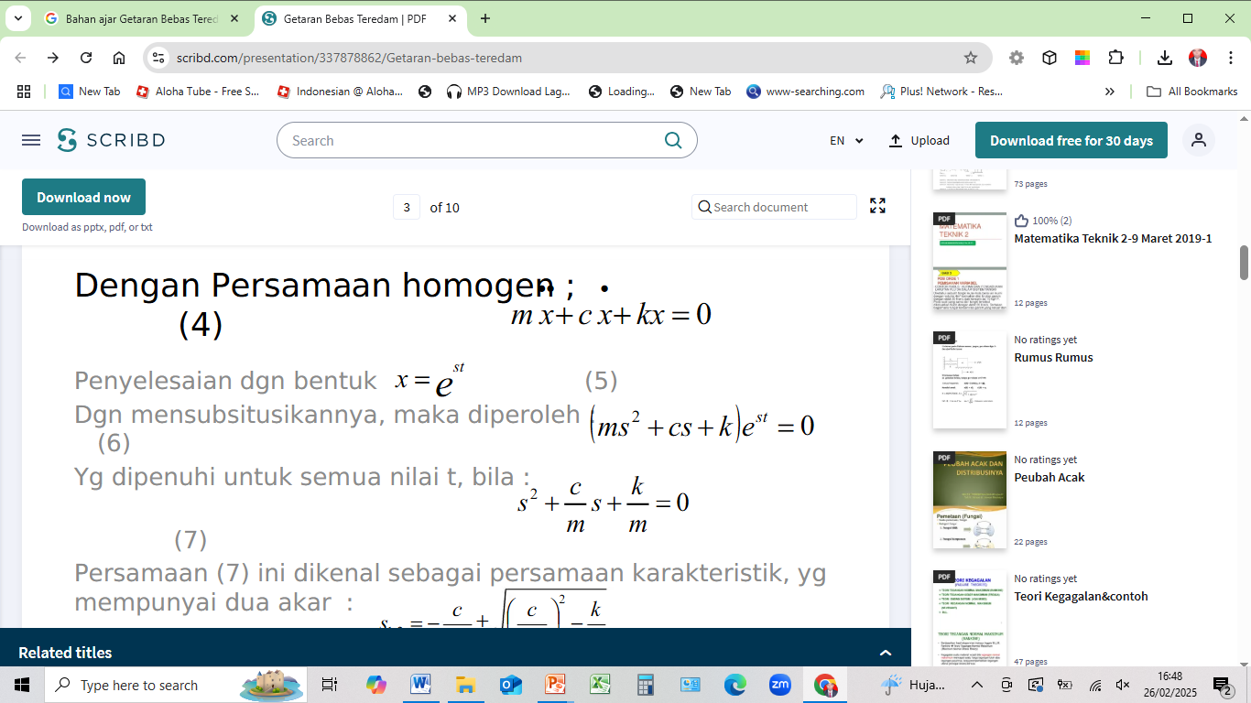
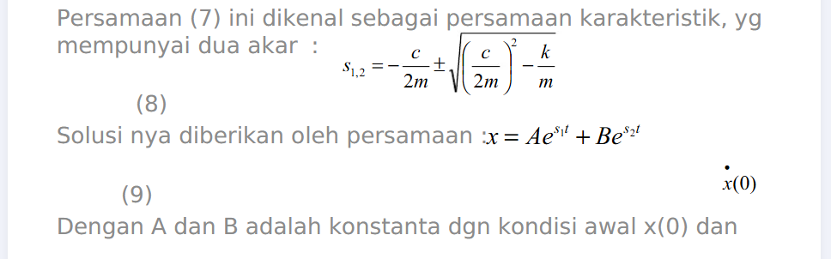
4-3

Slide 4
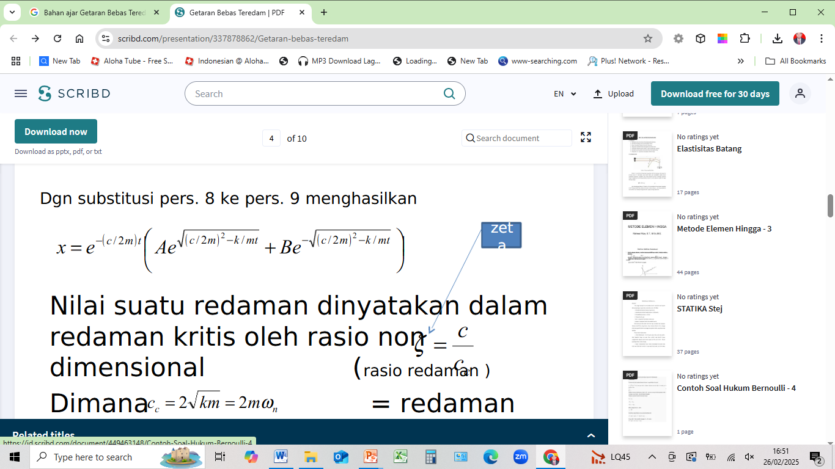
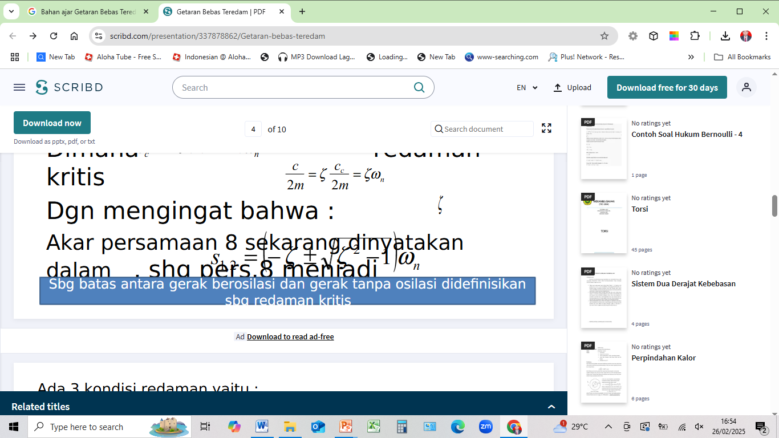
4-4

Slide 5
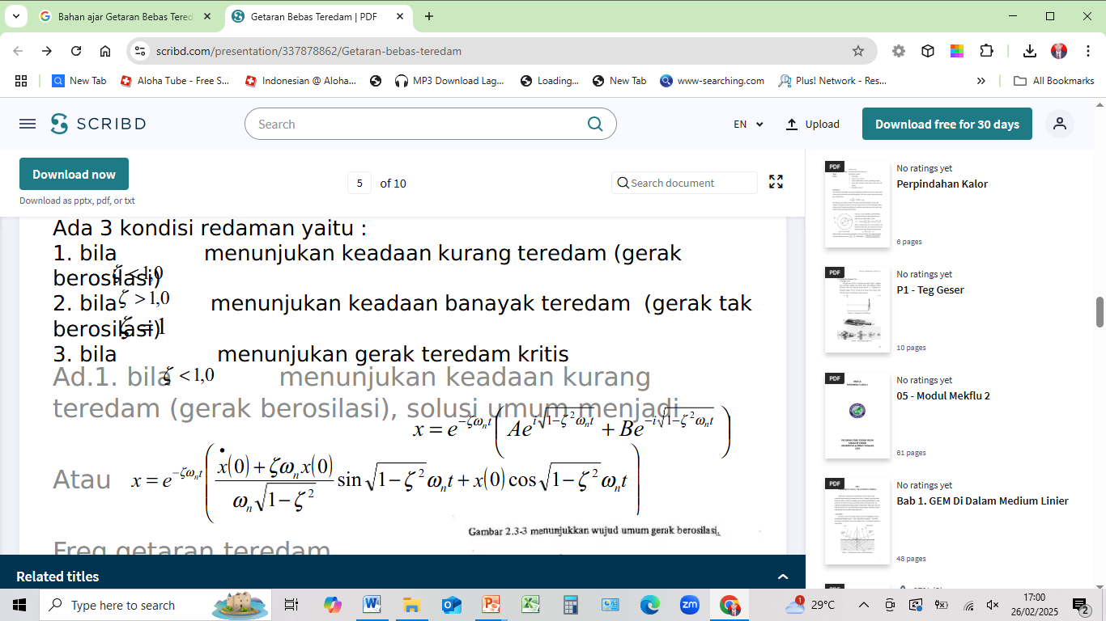
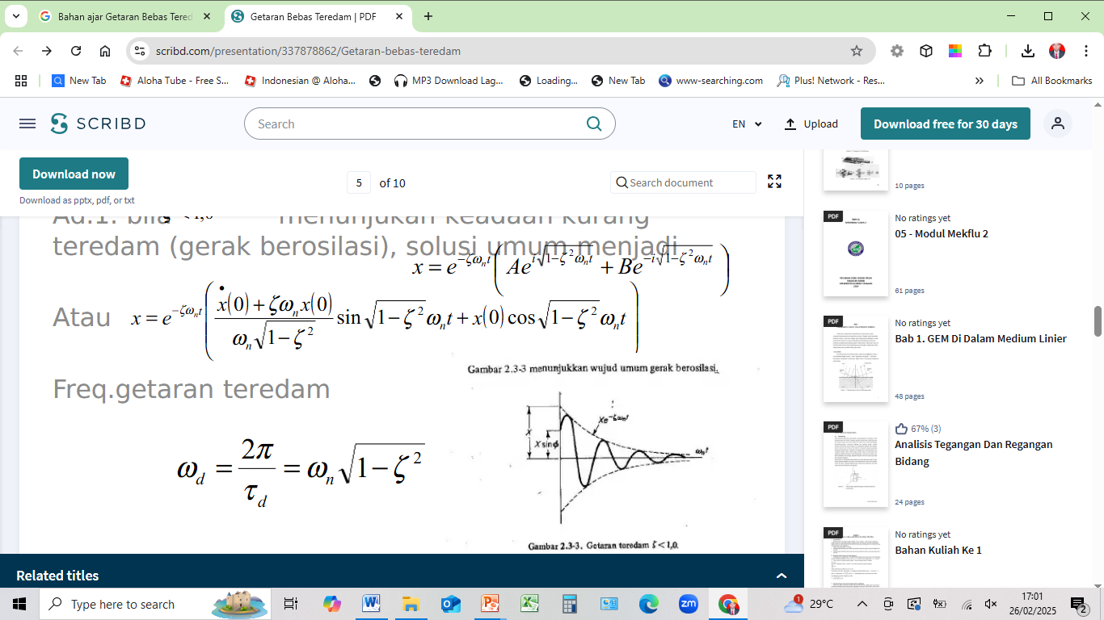
4-5
Gbr. 4.2. Getaran teredam ζ < 1,0

Slide 6
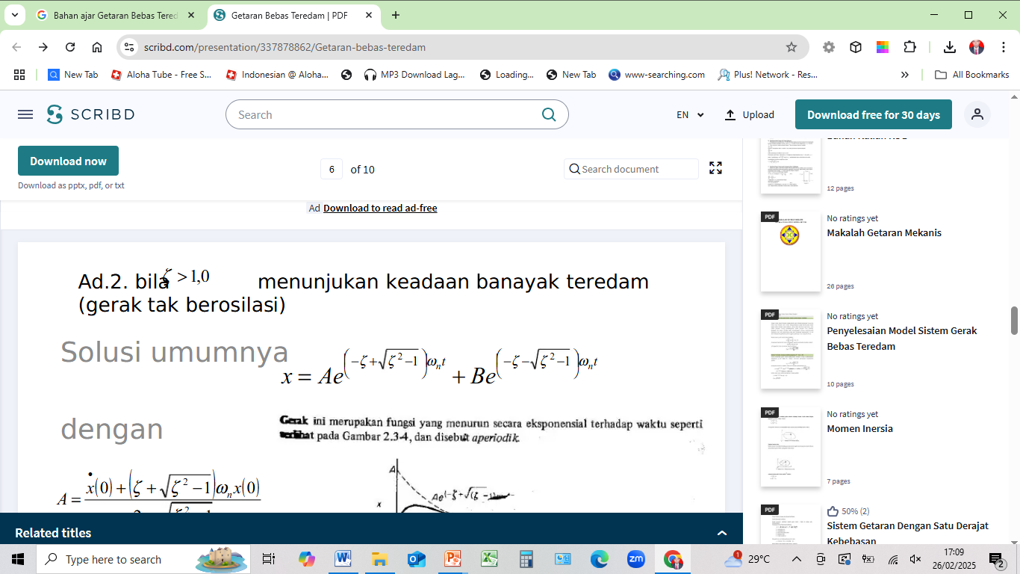
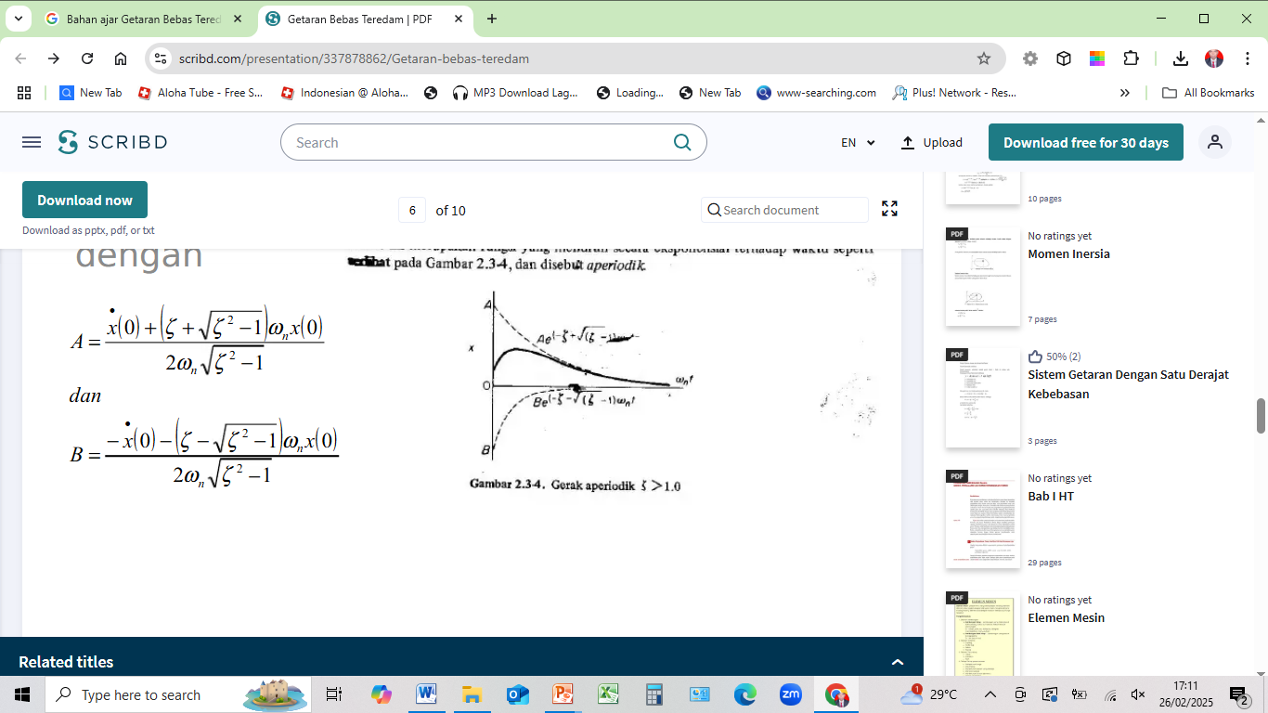
4.3
4-6
4.3

Slide 7
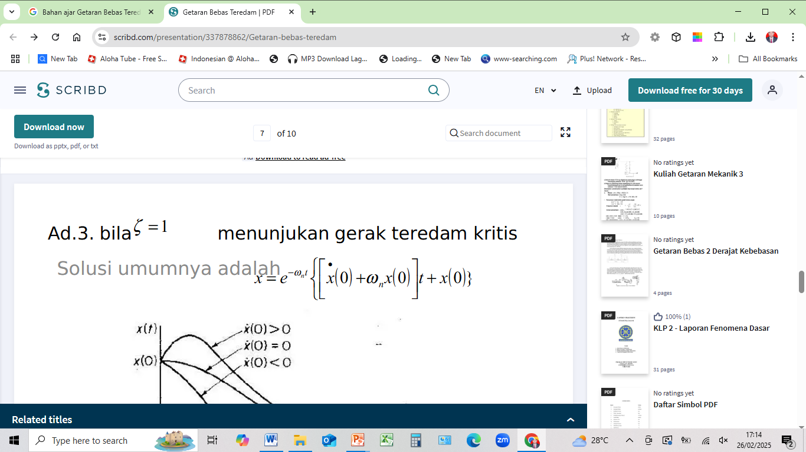
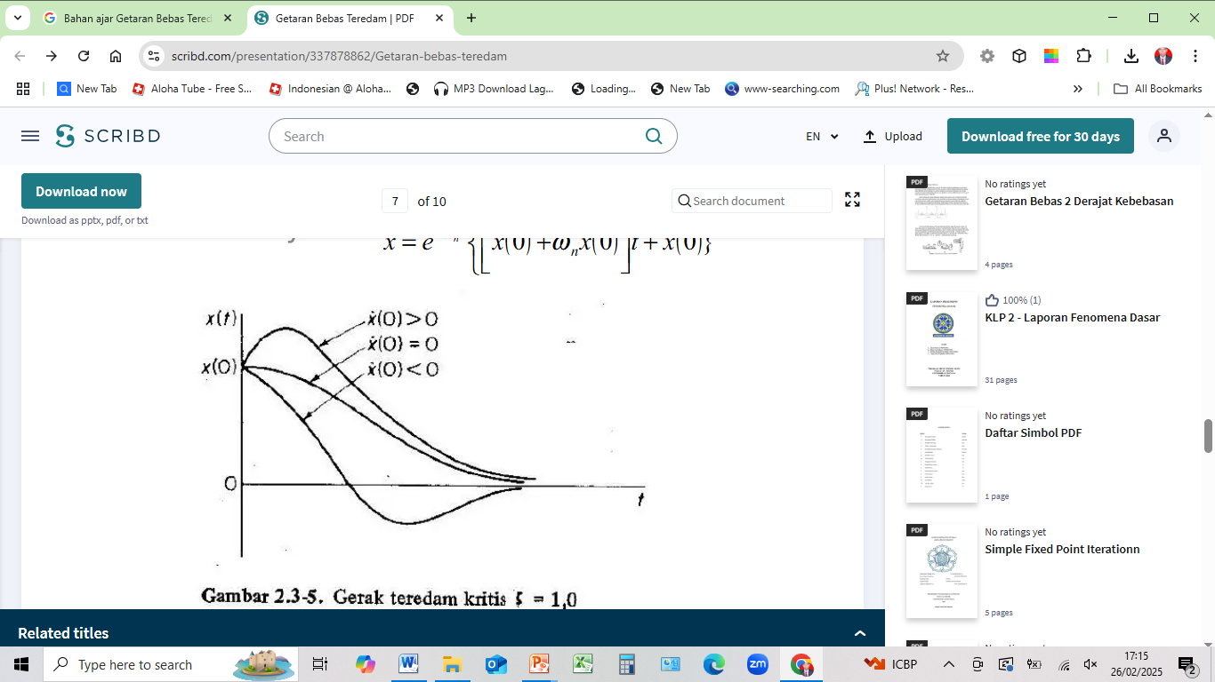
4-7
4.4

Slide 8
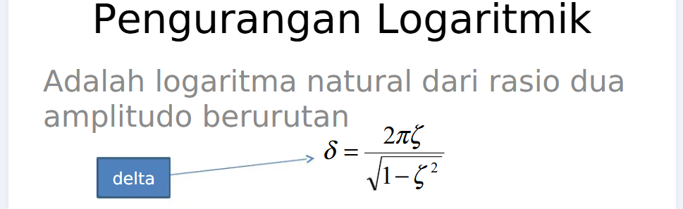
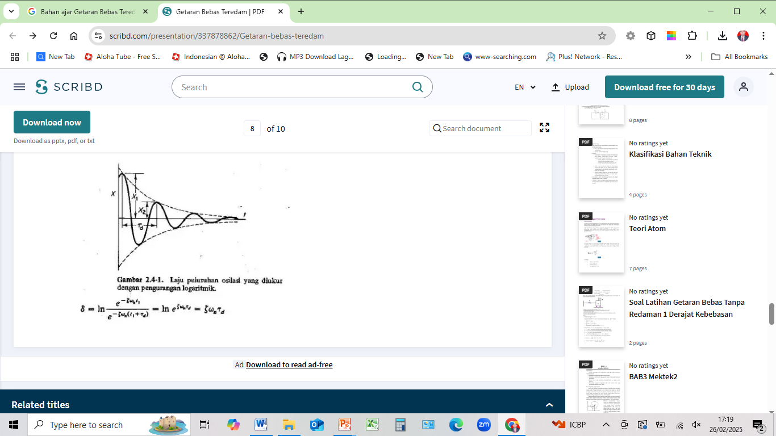
4.5
4-8

Slide 9
Contoh:
Data ini diberikan untuk sistem getaran dengan redaman karena kekentalan, dimana: Beban (w) = 100 kg.m/s², Konstanta pegas (k) = 30 kg/s², konstanta redaman (C) = 0,12 kg/s. Tentukan: a). Frekunsi natural sistem tsb tanpa redaman (rad/s) ?
b). Koefisien redaman kritis (kg/m.s) ?
c). Faktor redaman ?
d). Pengurangan redaman ?
e). Rasio amplitudo untuk tiap dua siklus yang berurutan ?
Diketahui: w = m.g dimana : g = 10 m/s²
m = w/g = 100 (kg.m/s²)/10 m/s² = 10 kg
Penyelesaian:
a). Frekunsi natural sistem tsb tanpa redaman (ωn):
ω_{n} = k/m = 30 (kg/s²) / 10 kg = 1,73205 rad/s
b). Koefisien redaman kritis (Cc):
Cc = 2.m. ω_{n} = 2 x 10 kg x 1,73205 rad/s = 34,641 kg/s
c). Faktor redaman (ζ):
ζ = C/Cc = 0,12 kg/s / 34,641 kg/s = 0,0035
d). Pengurangan redaman (δ):
δ = 2π. ζ / (1 - ζ²) = 2 x 3,14 x 0,0035 / (1 - 0,0035²)
δ = 0,02198 / (1 – 0,00001225) = 0.02198 / 0,99998775 = 0,02198 / 0,99999
δ = 0,02198
e). Rasio amplitudo untuk tiap dua siklus yang berurutan (e^{δ}):
e^{δ} = e^{0,02198} = 2,7183
4-9

Slide 10
Soal :
Data ini diberikan untuk sistem getaran dengan redaman karena kekentalan, dimana: Frekuensi natural sistem (ωn) = 2,1575 rad/s; beban (w) = 170 kg.m/s^2 ; dan Faktor redaman (ζ) = 0,0079.
Tentukan:
a). Konstanta pegas (kg/s) ?
b). Koefisien redaman kritis (kg/s) ?
c). Konstanta redaman (kg/s) ?
d). Pengurangan redaman ?
e). Rasio amplitudo untuk tiap dua siklus yang berurutan ?
4-10

